Slide 1
Ahirete Uğurlama Taziye, Kuran Okumak, Dua etmek, Hayır Yapmak

Slide 2
TAZİYE

Slide 3
Neler öğreneceğiz?
Cenaze uğurlama ile ilgili dinî uygulamaları örneklerle açıklar.

Slide 4
Taziye
Ölen kişinin yakınlarına başsağlığı ve sabır dilemek, onları teselli edici sözler söylemek, ölünün yakınlarının üzüntüsünü paylaşmak ve hafifletmeye çalışmaktır.

Slide 5
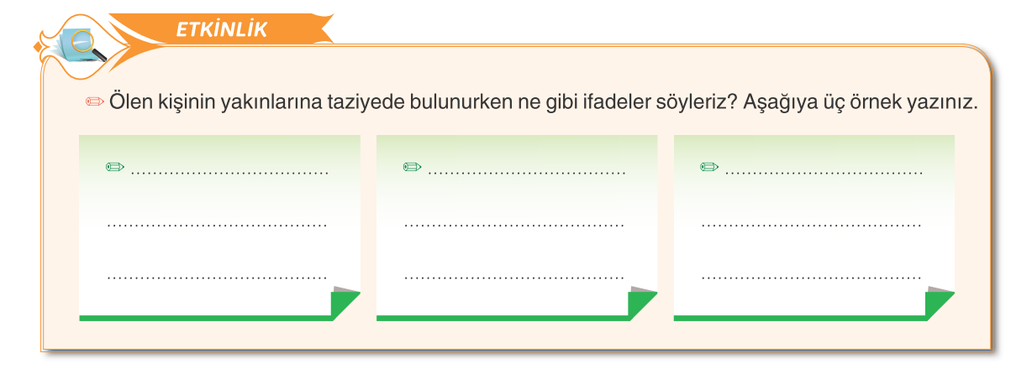

Slide 6
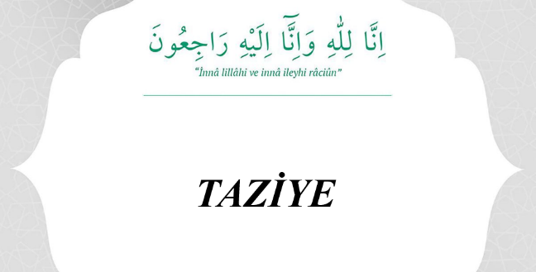
Tıpkı cenaze namazında olduğu gibi ölenin yakınlarına taziyede bulunmak da hem dinî hem de insani bir görevdir.
Taziye, yakınlarını kaybeden kişinin üzüntüsüne ortak olmak, üzüntüsünü paylaşmaktır. Böylece o kişinin üzüntü hafifletilmiş olur.

Slide 7
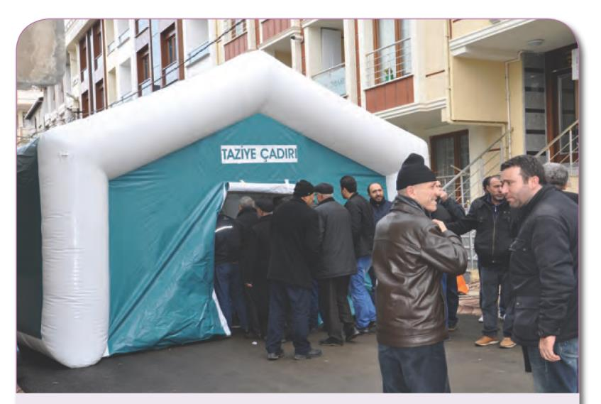
Ölen kişinin yakınlarına taziye bulunmak Sevgili Peygamberimizin de uyguladığı güzel bir sünnettir.

Slide 9
https://www.youtube.com/watch?v=BKJjObwOKs8

Slide 10
KUR’ÂN OKUMAK

Slide 11
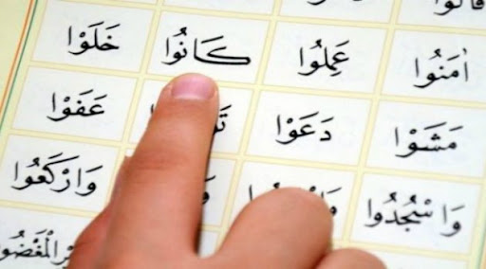
Kur’ân okumak başlı başına bir ibadettir. Bununla birlikte bizler hem dinimizin ilkelerini anlayıp yaşamak hem de ölmüşlerimizi hayırla anmak için Kur’ân okuruz. Okuduğumuz Kur’ân'ın sevabını da yakınlarımıza bağışlarız.

Slide 12
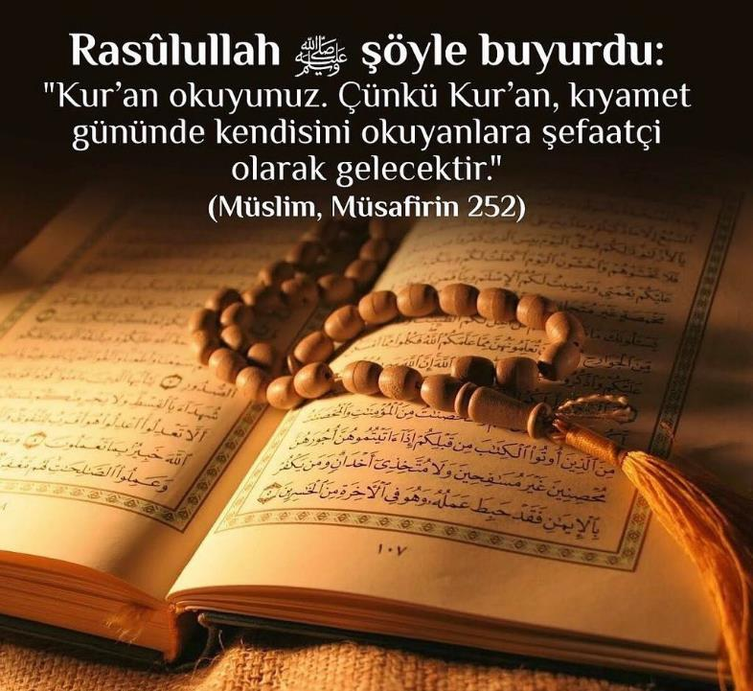

Slide 16
https://www.youtube.com/watch?v=Nnxfd9tthIo

Slide 17
DUA ETMEK

Slide 18
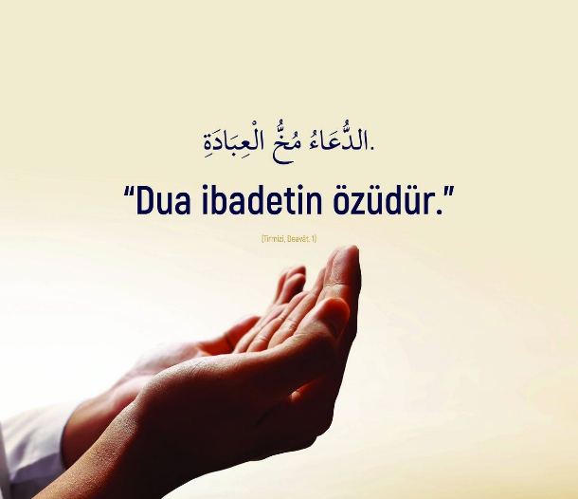
Dua, hem ibadettir, hem de Peygamberimizin sünnetidir. Dua, kul ile Rabbi arasındaki iletişim yoludur.
Kişi hem kendisi hem de başkası için her zaman ve her yerde dua edebilir. Hatta ölmüş yakınlarımız için dahi dua edebiliriz. Onun için mağfiret dileyebiliriz.

Slide 19
https://www.youtube.com/watch?v=wRZXnL1LA1E

Slide 20
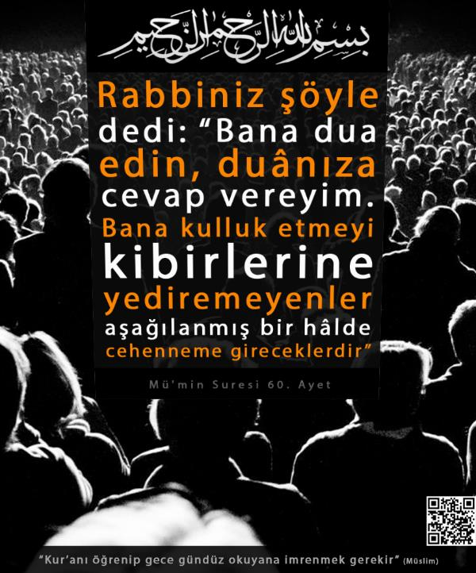

Slide 21
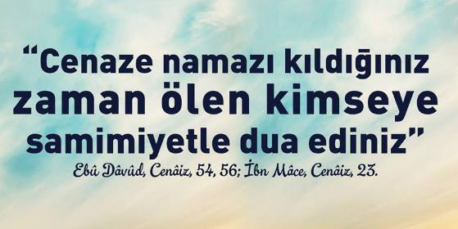
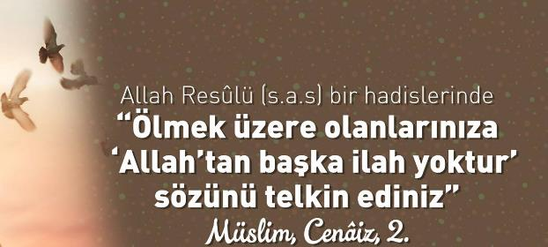
Peygamber Efendimiz (s.a.v.) sık sık kabir ziyaretinde bulunmuş, ölen müminler için dua etmiştir. Onlar için Allah’tan mağfiret ve hayır dilemiştir.

Slide 22
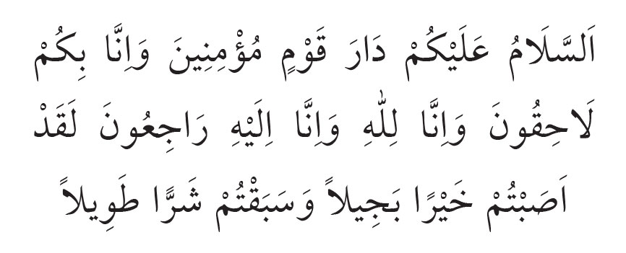
Peygamber Efendimiz (s.a.v.)’in kabir ziyaretinde yaptığı dua:
“Selâm size, ey bu diyârın mü’min ve müslim halkı! İnşallah yakında biz de aranıza katılacağız. Allah’ın bizi de sizi de bağışlamasını dilerim.” (Müslim, Cenâiz 104. İbni Mâce, Cenâiz 36.)

Slide 25
https://www.youtube.com/watch?v=lCfAjngekbs

Slide 26
HAYIR YAPMAK

Slide 27
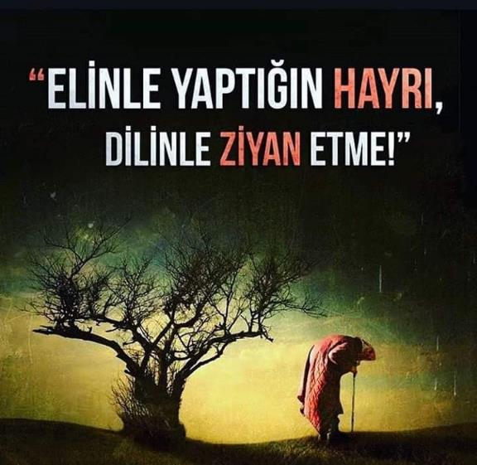
Ölmüşlerimiz için yapabileceğimiz güzel davranışlardan biri de onlar adına hayır yapmaktır. Kişi vefat ettikten sonra esasında amel defteri kapanır. Fakat Peygamber Efendimiz bunun bazı istisnalarının olduğunu belirtmiştir.

Slide 28
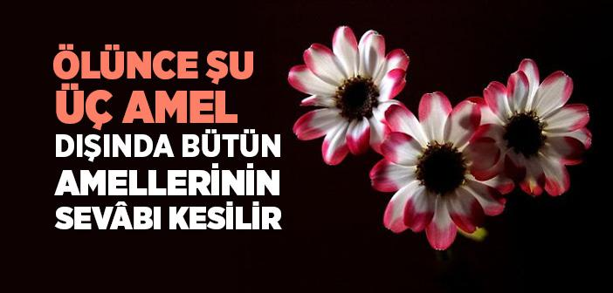
Rasûlüllah (sav) şöyle buyurdu:
1. Sadaka-i câriye,
2. İstifade edilen ilim,
3. Kendisine dua eden hayırlı evlat.

Slide 29
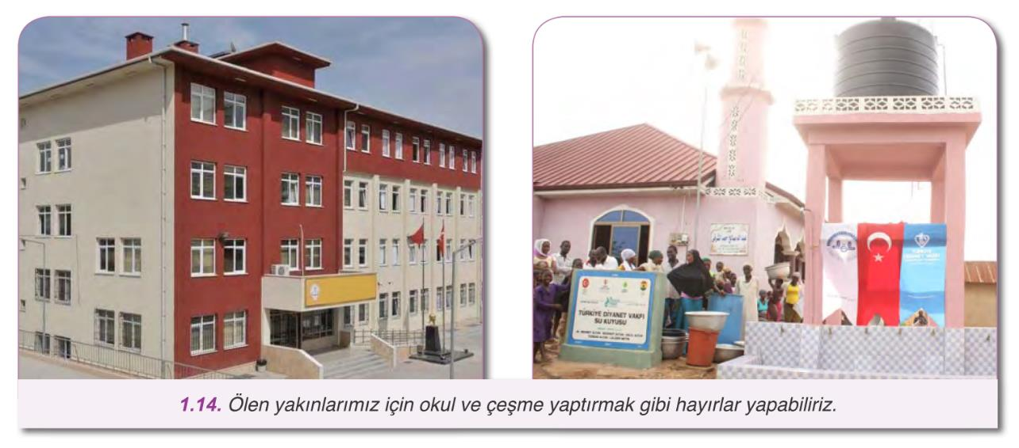

Slide 32
Sonuç olarak bir Müslüman ölmüş yakınlarının ruhu için insanların faydasına olacak eserler yapabilir. Böylece insanlar o eserlerden faydalandıkça ölmüş kişilere sevap yazılmaya devam eder. Bunun için ölen yakınlarımızı unutmamalıyız, onlar için hayır yapmalıyız.

Slide 33
23.08.2020
Tekirdağ/Çerkezköy

